Slide 1
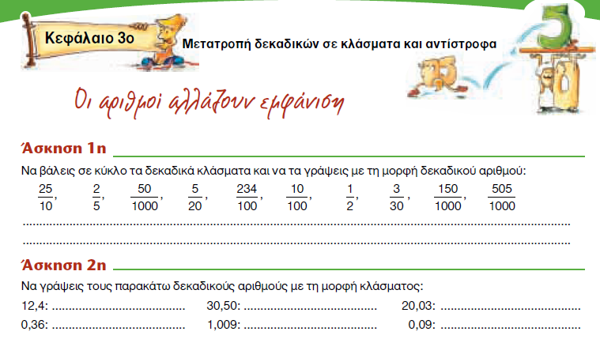
2,5 0,05 2,34 0,1 0,15 0,505

Slide 2
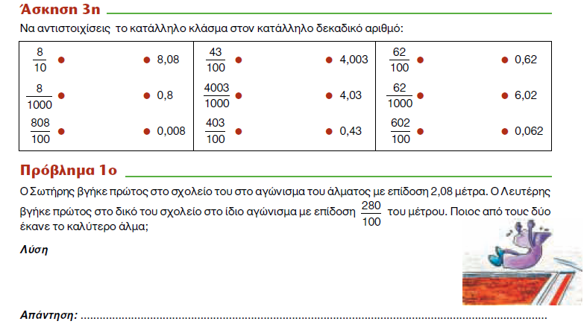
Από τους δύο το καλύτερο άλμα το έκανε ο Λευτέρης.

Slide 3
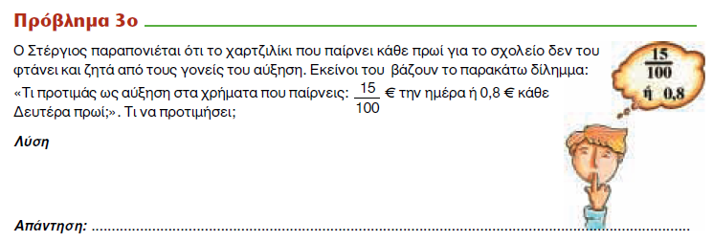
0,6 + 0,75 = 1,35
1,5> 1,35
Θα τους φτάσουν τα 1,5 κιλά ζάχαρη.
0,15 Χ 5 = 0,75
0,8 > 0,75
(Οι ημέρες που πηγαίνει σχολείο είναι 5)
Να προτιμήσει τo δεύτερο.
Nα παίρνει δηλαδή κάθε Δευτέρα 80 λεπτά.

Slide 4
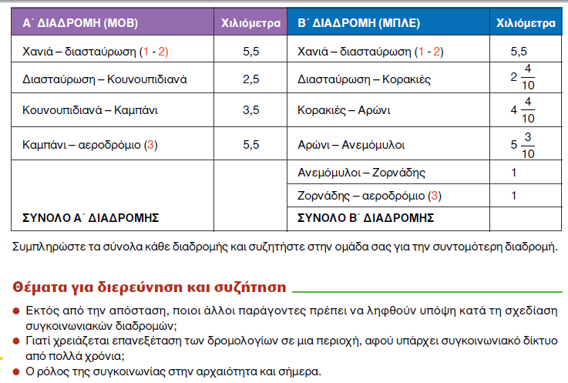
17,0
19,6
Συντομότερη διαδρομή είναι η μοβ.
Μπλε: 5,5+2,4+4,4+5,3+1+1= 19,6
Κοινωνικοί / πληθυσμιακοί / μορφολογία εδάφους
Αύξηση ή μείωση πληθυσμού / διαφορετικές ανάγκες
Πολύ σημαντικός, ιδίως σήμερα.

